Slide 1


推荐系统课程简介
马静

Slide 2
CONTENT
01
课程背景简介
02
课程内容与考核
03
教师简介
04
学生简介
We can read of things that happened 5,000 years ago in the Near East, where people first learned to write. But there are some parts of the word where even now people cannot write.

Slide 3

01 课程背景简介

Slide 4

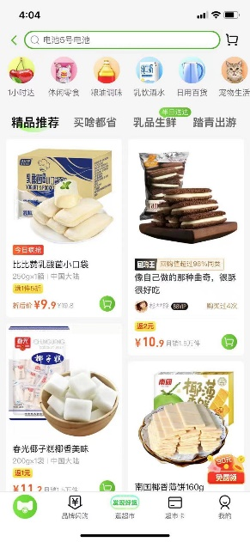
课程背景简介
课程名称：探索性大数据分析 之 推荐系统
推荐系统了解程度？
推荐系统直观感受？
推荐系统的增长引擎功能？
2019天猫双11 GMV 2684亿元，1%的转化率提升带来26.84亿元.
2018手淘惊喜红包，一毛撬动1.6元.
2019手淘618，PUSH带来免费流量1千万.
https://mp.weixin.qq.com/s/A36Oa81eku0vIX16OIMLOA
https://mp.weixin.qq.com/s/q3kSWp5DTgo6i6vp3p9MuQ
https://mp.weixin.qq.com/s/2ogCYiQGemCtSAkPoc5J6g
Notes:
请学生回答了解程度？做一些统计？
直观感受 刷一刷手淘

Slide 5
课程背景简介
课程优势
重点区别1：1992年的传统且基础算法介绍与2015年起始的深度推荐系统研究；
重点区别2：结合阿里巴巴淘系工作经验进行重点内容讲解；
深度推荐系统的必要性：就业面试与科研；
自选难度与掌握程度：传统推荐系统框架，深度推荐系统框架，传统算法，深度学习算法，编程实现;
考核与自选难度保持一致：Survey，算法的理解+代码实现+（创新/优化），无优劣之分;
课程难点
随堂给出补充机器学习知识的帖子+课后编程练习，需要多一些精力才能收获更多！

Slide 6

02
课程内容与考核
We can read of things that happened 5,000 years ago in the Near East, where people first learned to write.

Slide 7
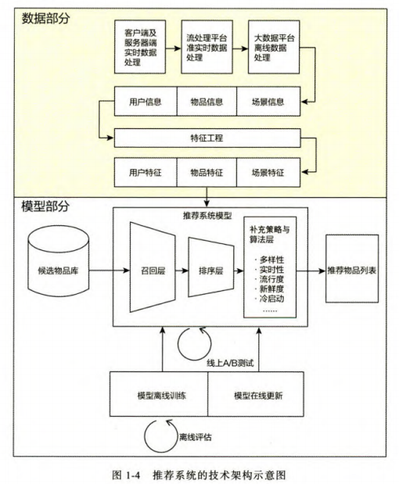
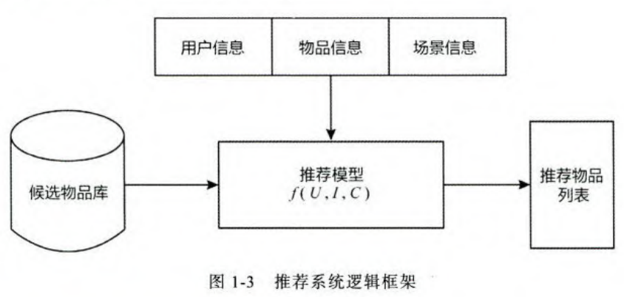
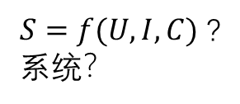
课程内容与考核
人，货，场的匹配
$S=f(U,I,C)$ ?
系统？

Slide 8
课程内容与考核
原理入门
Lesson 1: 课程简介
Lesson 2: 前深度学习时代 30%
Lesson 3: 前深度学习时代 60%
Lesson 4: 前深度学习时代 100%
Lesson 5: 一个深度学习推荐系统的例子
Lesson 6: 深度机器学习知识补充

Slide 9
课程内容与考核
实践入门
Lesson 7: Python入门 50%
Lesson 8: Python入门 100%
Lesson 9: Tensorflow入门
Lesson 10: Tensorflow实践
Lesson 11: Pytorch入门
Lesson 12: Pytorch实践

Slide 10
课程内容与考核
提高
Lesson 13:多角度审视推荐系统 30%
Lesson 14:多角度审视推荐系统 60%
Lesson 15:多角度审视推荐系统 100%
Lesson 16:推荐系统评估
Lesson 17: 深度学习系统在推荐系统中的应用 AutoRec & Deep Crossing
Lesson 18: 深度学习系统在推荐系统中的应用 NeuralCF & PNN
Lesson 19: 深度学习系统在推荐系统中的应用 WDL & FM
Lesson 20: 强化学习简介
Lesson 21: 深度学习系统在推荐系统中的应用 强化学习应用
Lesson 22-27: 深度学习系统在推荐系统中的应用 6组（学生）
Lesson 28-32: 前沿介绍

Slide 11
课程内容与考核
考核
平时成绩40%
6小组进行22-27节的报告，每组介绍30分钟，问答15分钟.
论文成绩60%
Survey/科学论文，按论文组织合理性，故事完整性，思考深度进行评分.
附加分
书籍、文章、网帖的精华内容，未包含在课程内的surprise项，可酌情加分.
*surprise也是推荐系统的目标

Slide 12
课程内容与考核
开源数据集
MovieLens: 浅谈推荐系统+3个小时上手python实现（完整代码） - 知乎 (zhihu.com).
地址：MovieLens | GroupLens.
UCI：该网站目前维护了436个经典的机器学习、数据挖掘数据集，包含分类、聚类、回归等问题下的多个数据集。
地址：UCI Machine Learning Repository
Kaggle：全球最大的数据竞赛平台。Kaggle如何入门？ - 知乎 (zhihu.com)
地址：Find Open Datasets and Machine Learning Projects | Kaggle
天池：阿里旗下数据科学竞赛平台。
地址：天池大数据众智平台-阿里云天池 (aliyun.com)

Slide 13
课程内容与考核
报告及论文的参考资料
书籍
《深度学习推荐系统》3.8-3.10，第四章，第八章
F. Ricci, Lior Rokach, B. Shapira, Recommender Systems: Handbooks, 2nd edition, Springer, 2015
M. Zanker, A. Felferning, and Friedrich, Recommender System: An Introduction, Cambridge University Press, 2010
D. K. Agarwal, B.-Chung Chen, Statistical Methods for Recommender Systems, Cambridge University Press, Feb. 2016
embedding
万物皆Embedding，从经典的word2vec到深度学习基本操作item2vec - 知乎 (zhihu.com)
Grbovic, Mihajlo, and Haibin Cheng. “Real-Time Personalization Using Embeddings for Search Ranking at Airbnb.” Proceedings of the 24th ACM SIGKDD International Conference on Knowledge Discovery &amp; Data Mining, 2018, pp. 311–320.
Barkan, Oren, and Noam Koenigstein. “Item2vec: Neural Item Embedding for Collaborative Filtering.” RecSys Posters, 2016.

Slide 14
课程内容与考核
Feature类
Rendle, Steffen. “Factorization Machines.” 2010 IEEE International Conference on Data Mining, 2010, pp. 995–1000.
Guo, H. , et al. "DeepFM: An End-to-End Wide & Deep Learning Framework for CTR Prediction." (2018).
Liu, Bin, et al. “AutoFIS: Automatic Feature Interaction Selection in Factorization Models for Click-Through Rate Prediction.” Proceedings of the 26th ACM SIGKDD International Conference on Knowledge Discovery &amp; Data Mining, 2020, pp. 2636–2645.
时序信息类
Vaswani, Ashish, et al. “Attention Is All You Need.” Proceedings of the 31st International Conference on Neural Information Processing Systems, vol. 30, 2017, pp. 5998–6008.
Y. Liu, K. Ge, X. Zhang L. Lin, Real-Time Attention Based Look-alike Models for Recommender Systems, https://arxiv.org/pdf/1906.05022
Qiwei Chen et al, Behavior Sequence Transformer for E-commerce Recommendation In Alibaba, DLP-KDD’19:Proceedings of the 1st International Workshop on Deep Learning Practice for High-Dimensional Sparse Data, 2019.
3W字长文带你轻松入门视觉transformer - 知乎 (zhihu.com) (seq-2-seq, attention, tranfromer)
Guorui Zou et al, Deep Interest Evolution Network for Click-Through Rate Prediction, AAAI-19
W. Zhu, D. Tao, X.Cheng, Multi-intereste Network with Dynamic Routing for Recommendation At Tmall,CIKM '19: The 28th ACM International Conference on Information and Knowledge Management, 2019

Slide 15
课程内容与考核
Multi-objective
Ma, X. , Zhao, L. , Huang, G. , Wang, Z. , Hu, Z. , & Zhu, X. , et al. (2018). Entire Space Multi-Task Model: An Effective Approach for Estimating Post-Click Conversion Rate. ACM. ACM.
Ma, J. , Zhe, Z. , Yi, X. , Chen, J. , Hong, L. , & Chi, E. H. . (2018). Modeling Task Relationships in Multi-task Learning with Multi-gate Mixture-of-Experts. ACM.
Ruder, Sebastian. “An Overview of Multi-Task Learning in Deep Neural Networks.” ArXiv Preprint ArXiv:1706.05098, 2017.
Lin,X.,Chen,H.,Pei,C.,Sun,F.,Xiao,X.,Sun,H.,Zhang,Y.,Ou,W.,andJiang,P.(2019b).A pareto-efficient algorithm for multiple objective optimization in e-commerce recommendation. In Proceedings of the 13th ACM Conference on Recommender Systems, RecSys’19, pages20–28.
Milojkovic, Nikola, et al. “Multi-Gradient Descent for Multi-Objective Recommender Systems.” ArXiv: Information Retrieval, 2020.
应用类
W. Zhu, D. Tao, X.Cheng, Multi-intereste Network with Dynamic Routing for Recommendation At Tmall,CIKM '19: The 28th ACM International Conference on Information and Knowledge Management, 2019

Slide 16

03 教师简介
We can read of things that happened 5,000 years ago in the Near East, where people first learned to write.

Slide 17
教师简介
马静 北京师范大学数学研究中心. 本科应用数学学士学位，计算机科学与技术博士学位.
西门子中国研究院Research Scientist，从事电量分析、预测、窃电用户抓取等研究.
阿里巴巴淘宝技术部，从事用户理解、个性化营销、智能广告投放以及直播推荐等业务，以技术PM身份共参与广告投放类2个业务，权益发放类2个业务，站内推荐投放类3个项目. 目前研究方向主要在多目标学习，推荐系统，可解释机器学习在推荐和医疗方向的应用。
推荐系统课件及资料：Github:

Slide 18

04
学生简介
We can read of things that happened 5,000 years ago in the Near East, where people first learned to write.

Slide 19
本周作业
1.多刷淘宝 VS 京东 VS 得物，与系统交互兴趣，感受推荐力度。
2.自由组队，依参考文献但不限于参考文献，选择和推荐系统相关的课题准备Report,给出队员名单和选题题目，方便教师排序。（3周内）
3.依据兴趣选择继续学习或退课。

Slide 20
THANKS
DESIGNED BY 2xh

